Slide 1
English class
Monday, March 23rd

Slide 2

Résumé des épisodes précédents
Correction de l’exercice sur le génitif.
Révision de la prononciation du génitif.
Travail sur l’arbre généalogique de la famille royale.
Création d’énigmes (le document n’est pas encore complet, je retournerai vous faire la correction directement dessus).

Slide 3
Avant de commencer :
Relire les leçons et exercices précédents.
Refaire des activités de révision du vocabulaire.
Avoir son cahier, de quoi noter, de quoi vérifier le vocabulaire (dictionnaire en ligne ou papier).
Liens utiles :
Vos séances sur mon blog.
Un bon dictionnaire en ligne
Le vocabulaire de la famille sur Quizlet
Je vous rappelle que vous pouvez vous inscrire gratuitement sur votre espace classe Quizlet avec ce lien.

Slide 4
Correction des devoirs.
Pour rappel, voici ce que vous deviez faire pour aujourd’hui :
Exercice à la maison: à l’aide de l’arbre généalogique distribué en classe, écrire trois phrases pour expliquer les liens d’Anne avec Elizabeth, Charles et Meghan.

Slide 5
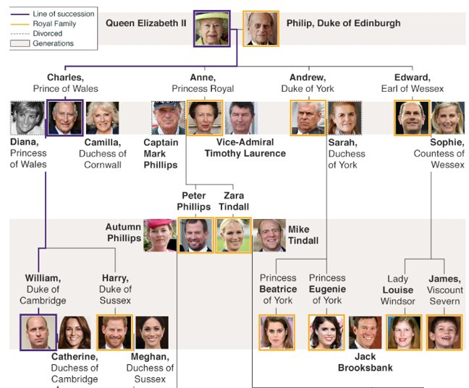





Slide 6
Correction proposée (plusieurs solutions)
English | French
Anne is Elizabeth’s daughter. | Anne est la fille d’Elizabeth.
Anne is Charles’s sister. | Anne est la sœur de Charles.
Anne is Meghan’s aunt-in-law. | Anne est la tante par alliance de Meghan.
Elizabeth is Anne’s mother. | Elizabeth est la mère d’Anne.
Charles is Anne’s brother. | Charles est le frère d’Anne.
Meghan is Anne’s niece-in-law. | Meghan est la nièce par alliance d’Anne.

Slide 7
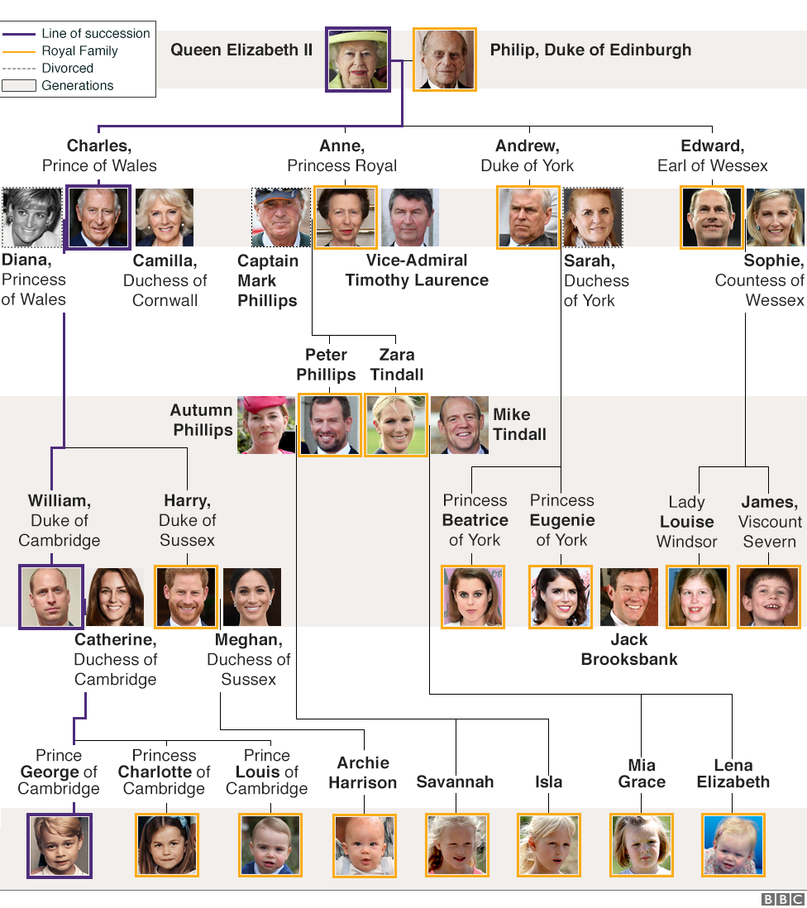
Look again at the royal family tree.
You can also click here.

Slide 8
La méthodologie de l’arbre généalogique.
Avez-vous remarqué comment on le construit, en ayant observé celui de la famille royale ?
Chaque « étage » correspond environ à une génération. On estime qu’entre deux générations il y a environ 20 ans.
C’est pourquoi on va trouver sur une même ligne grands-parents, grands-oncles et grands-tantes puis en dessous une ligne correspondant à leurs enfants et aux conjoints de ces enfants.
Regardez la page suivante en ayant ces éléments en tête :

Slide 9
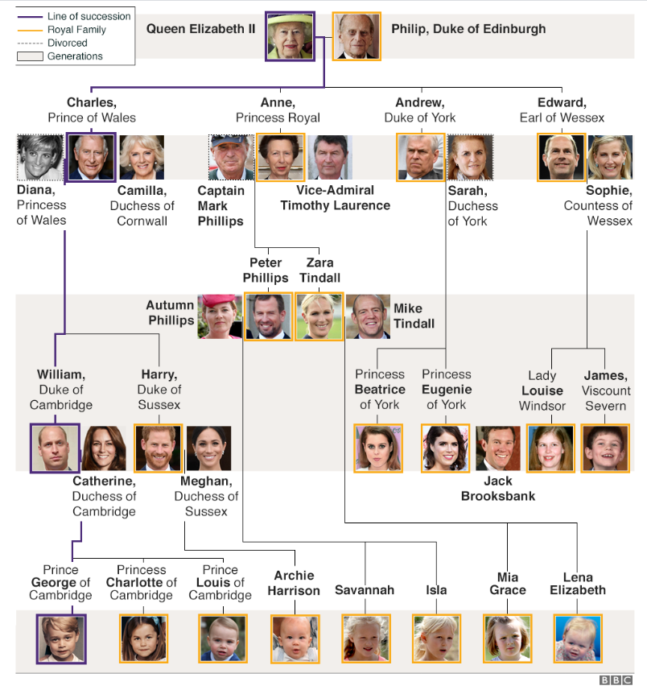
Queen Elizabeth and her husband.
(La reine Elizabeth et son mari.)
Queen Elizabeth’s children and children-in-law.
Queen Elizabeth’s grandchildren and grandchildren-in-law.
Queen Elizabeth’s great grandchildren.

Slide 10
A ton tour.
Pour le mercredi 25 mars, crée un arbre généalogique en prenant comme point de référence Kate Middleton (sur ton cahier ou sur un document Word).
Il faut au moins retrouver :
Ses parents
Ses beaux-parents
Ses grands-parents par alliance
Son frère et sa soeur
Son beau-frère, sa belle-sœur, son neveu
Son mari et ses enfants

Slide 11
Bye, see you next time!

